Slide 1

ZAKLADNÍ VLASTNOSTI
SVĚTLA
aneb
O základních principech
PaedDr. Jozef Beňuška
jbenuska@nextra.sk

Slide 2
Elektromagnetické vlnění s vlnovými délkami
λ = (380 nm - 780 nm)
- způsobuje v oku fyziologický vjem, jenž se nazývá
vidění.
Příslušná část elektromagnetického vlnění se nazývá
světlo.

Slide 3
Optika je věda, která zkoumá zákonitosti světelných
jevů:
- při šíření světla v prostředích, na jejich rozhraních,
- při vzájemném působení světla a látky,
studuje podstatu světla.
Světelný zdroj:
je každé těleso, které vysílá světlo.
Světelné zdroje:
- přirozené (Slunce a jiné hvězdy),
- umělé (žárovky).

Slide 4
Optické prostředí
- je každé prostředí, jímž se světlo šíří.
Optické prostředí může být:
1. průhledné,
Průhledné prostředí světlo propouští bez podstatného
zeslabení, přes toto prostředí vidíme.

Slide 5
Optické prostředí
- je každé prostředí, jímž se světlo šíří.
Optické prostředí může být:
1. průhledné,
2. neprůhledné,
Neprůhledné prostředí světlo nepropouští, pohlcuje ho
nebo odráží.

Slide 6
Optické prostředí
- je každé prostředí, jímž se světlo šíří.
Optické prostředí může být:
1. průhledné,
2. neprůhledné,
3. průsvitné.
Průsvitné prostředí světlo propouští, ale rozptyluje ho
všemi směry.

Slide 7
Základní principy šíření světla
1. Princip přímočarého šíření světla
Z
V homogenním optickém prostředí se světlo šíří přímočaře.

Slide 8
Základní principy šíření světla
2. Princip nezávislosti chodu světelných paprsků
Protínají-li se světelné paprsky, neovlivňují se a postupu-
jí prostředím nezávisle jeden na druhém.

Slide 9
Základní principy šíření světla
3. Princip záměnnosti chodu světelného paprsku
A
B
Po téže trajektorii může světlo projít oběma směry.

Slide 10
Základní principy šíření světla
4. Princip konstantní rychlosti světla ve vakuu
Rychlost světla ve vakuu je univerzální konstantou.
c = 299792458 m.s⁻¹
c = 3.10⁸ m.s⁻¹
c = 300 000 km.s⁻¹
V jiných prostředích závisí rychlost světla na:
- fyzikálních vlastnostech prostředí, např. teplotě, tlaku,
- frekvenci světla.

Slide 11

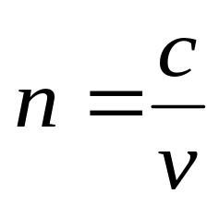

Základní principy šíření světla
4. Princip konstantní rychlosti světla ve vakuu
Rychlost světla ve vakuu je univerzální konstantou.
Absolutní index lomu látky - n
- udává kolikrát je rychlost světla v látce menší než
rychlost světla ve vakuu.

Slide 12
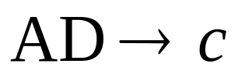
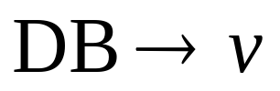
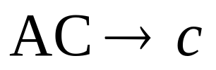
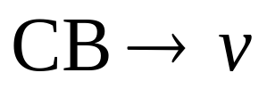
Základní principy šíření světla
5. Fermatův princip
A
C
D
B
Po trajektorii ACB jde světlo větší rychlostí po delším úseku.
Mezi dvěma body se světlo šíří po takové trajektorii,
kterou projde za nejkratší čas.

Slide 13
Test
Podle principu přímočarého šíření světla:
a) se v homogenním optickém prostředí světlo šíří
přímočaře,
b) rychlost světla ve vakuu je univerzální konstantou,
c) po téže trajektorii může světlo projít v obou
směrech,
d) protínají-li se světelné paprsky, neovlivňují se a
postupují prostředím nezávisle jeden na druhém.
1

Slide 14
Test
Podle principu nezávislosti chodu světelných paprsků:
a) se v homogenním optickém prostředí světlo šíří
přímočaře,
b) rychlost světla ve vakuu je univerzální konstantou.
c) po téže trajektorii může světlo projít v obou
směrech,
d) protínají-li se světelné paprsky, neovlivňují se a
postupují prostředím nezávisle jeden na druhém.
2

Slide 15
Test
Podle principu záměnnosti chodu světelného paprsku:
a) se v homogenním optickém prostředí světlo šíří
přímočaře,
b) rychlost světla ve vakuu je univerzální konstantou,
c) po téže trajektorii může světlo projít v obou
směrech,
d) protínají-li se světelné paprsky, neovlivňují se a
postupují prostředím nezávisle jeden na druhém.
3

Slide 16
Test
Podle principu konstantní rychlosti světla ve vakuu:
a) se v homogenním optickém prostředí světlo šíří
přímočaře,
b) rychlost světla ve vakuu je univerzální konstantou,
c) po téže trajektorii může světlo projít v obou
směrech,
d) protínají-li se světelné paprsky, neovlivňují se a
postupují prostředím nezávisle jeden na druhém.
4

